Slide 1
DESAFÍOS DEL PAÍS PARA ALCANZAR MAYOR EQUIDAD SOCIAL Y DESARROLLO ECONÓMICO.
Noviembre 3 de 2017
Encuentro de Foniñez.
Leticia, Amazonas..
Ligia Victoria Nieto
Psicóloga, Mg Educación.

Slide 2
Para comenzar…
El mundo del trabajo cambia rápidamente. Robots y máquinas electrónicas reemplazan empleados y eliminan cargos de remuneración media.
Estos cambios ofrecen oportunidades laborales, pero éstas demandan capacidades de resolución de problemas, pensamiento crítico y habilidades sociales..
América Latina ha hecho importantes avances en temas sociales y económicos: Ha ampliado los servicios básicos a poblaciones excluidas; ha aumentado cobertura en primaria casi al 100% y mejorado el desempeño académico. Sin embargo aún le queda un largo trecho por recorrer en la senda del desarrollo

Slide 3
En comparación con regiones desarrolladas, A. L.:
América Latina presenta:
  Crecimiento de desarrollo lento.
  Acceso extremadamente escaso a servicios básicos.
  Baja productividad
  Alta desigualdad
  Ambientes de violencia
La mayor cobertura educativa convive con un rendimiento generalmente bajo y con grandes desigualdades entre niños y niñas que provienen de diferentes estratos socioeconómicos.
Superar esta situación demanda de su población habilidades para el trabajo y la vida o sea habilidades cognitivas y socioemocionales en conjunto.

Slide 4
En comparación con regiones desarrolladas, AL:*
Evidencia desde diferentes pruebas:
Colombia
Avances en salud (desarrollo físico) Todavía 10% de retraso en crecimiento (desnutrición crónica)
Cognitivo: Bajo desempeño académico. 65% muy mal
Socioemocional:
Bajas habilidades socioemocionales
10% de retraso en crecimiento. Entre enero/16 y agosto/17: Guajira 81 niños fallecieron por desnutrición.
En TIMMS el más bajo puntaje. En PISA: 60% niños de 15 años incapaces de llevar a cabo tareas sencillas. (A.L: 64%- OCDE: 22%)
En escala de Big Five y Grit: 57% responde la primera pregunta. 29% responde la última pregunta.
*Encuesta CAF: 10 grandes ciudades en 10 países de AL; 10.000 personas de 15 a 55 años; medidas cognitivas, socioemocionales y físicas

Slide 5
Los “Cinco Grandes” (Big Five): definición y rasgos de personalidad asociados
Factor | Descripción | Adjetivos correlacionados a facetas medidas. | Relación rasgos de personalidad
Responsabilidad | Tendencia a ser organizado, responsable, trabajador | Eficiente, puntilloso, ambicioso, diligentes, no impulsivo | Perseverancia, determinación, autocontrol, necesidad de logro, Ética de trabajo
Apertura | Abierto a nuevas experiencias estéticas, culturales, intelectuales | Imaginativo, artístico, entusiasta, intereses diversos, curioso, no convencional
Extroversión | Propios intereses y energía hacia mundo exterior, caracterizado por emociones positivas y sociabilidad | Amistoso, sociable, confiado en sí mismo, aventurero, entusiasta
Amabilidad | Actúa de manera altruista, cooperativa, no egoísta | Indulgente, no demandante, buen trato, modesto | Empatía, colaboración
Estabilidad Emocional | Consistencia en reacciones emocionales, sin cambios repentinos de humor | Tranquilo, paciente, contrario a ansiedad, angustia, irritación, depresión, temperamental Vulnerable al estrés. | Baja autoestima, baja, auto-eficiencia, pesimista. Problemas de salud mental.
En América Latina hay una gran desigualdad en la distribución de habilidades

Slide 6
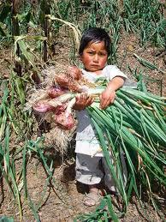
En comparación con regiones desarrolladas,
En América Latina las habilidades son bajas y están distribuidas de forma desigual entre hogares de altos y bajos ingresos.
Las marcadas diferencias socioeconómicas en el desarrollo de habilidades comienza en la primera infancia.
  En salud: Retraso en el crecimiento o desnutrición crónica tiende a permanecer y dejar rastros en el futuro.
  1 de cada 10 niños menor de cinco años presenta
  este síndrome.
Las habilidades suelen estar positivamente correlacionadas entre sí.

Slide 7
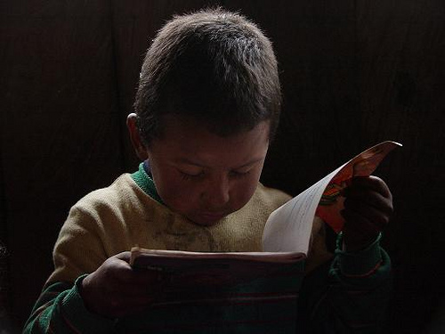
En comparación con regiones desarrolladas,
  Las habilidades socioemocionales, cognitivas y de lenguaje:
    En la primera infancia un niño de altos ingresos económicos está, entre 40 y 60 puntos, por encima de niños de hogares de bajos ingresos.
    En la niñez la brecha asciende alrededor de 66 puntos.
    En la adolescencia la brecha en matemáticas, lectura y ciencias es entre 85 y 95 puntos.
    En el adulto la brecha socioemocional y cognitiva oscila entre 40-60 puntos.

Slide 8
Lo que todos deseamos…
Tener una vida prospera, sana y feliz. Vivir en una región completamente embarcada en el tren del desarrollo económico y social.
Un factor clave para lograr esto es mejorar la calidad y cantidad de su capital humano.
Para ello es necesario contar con ciertas herramientas.
Las habilidades son esas herramientas, pues ayudan a las personas a navegar exitosamente los mercados laborales, la vida en sociedad y la convivencia familiar.
Contar con una fuerza laboral con habilidades sólidas y adaptables es primordial para la región. Profesionales con mayores habilidades son mejores remunerados y menos automatizados.

Slide 9
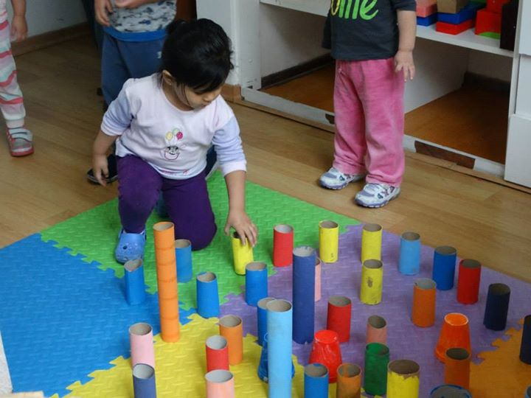
Qué son las habilidades
Son las capacidades, los saberes, hábitos y atributos de la personalidad que le permiten al individuo entre otros aspectos del comportamiento:
Desenvolverse adecuadamente y con alta productividad en situaciones que le implican un reto.
Tener relaciones armoniosas con conocidos y desconocidos,
Proponerse objetivos y diseñar planes cumplibles para alcanzarlos,
Participar en la vida cívica de manera frecuente y comprometida,
Mantener conductas saludables y satisfacción con la vida

Slide 10

Habilidades de la sociedad.
Los beneficios de las habilidades no se restringen al plano individual.
A nivel social, una población con mas habilidades podrá:
Coordinar mejor las acciones necesarias para la provisión de bienes y servicios públicos de calidad,
Controlar mejor las amenazas a la salud pública (epidemias, pandemias, por ejemplo)
Tener menores niveles de conflicto interno.
Es decir, las habilidades individuales imponen
externalidades positivas al resto de la sociedad.

Slide 11
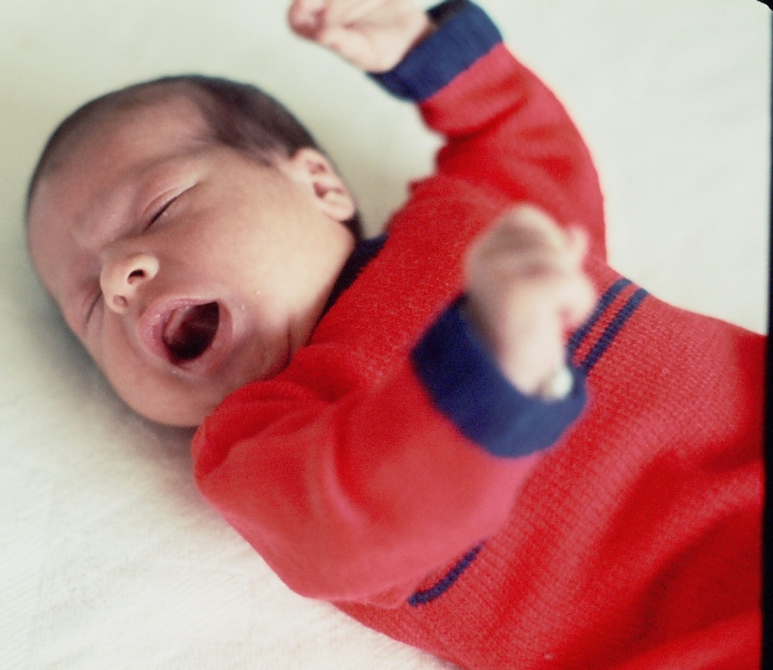
Las habilidades evolucionan
El bebé al nacer trae un extraordinario equipamento que le permite descubrir el mundo e interactuar con él para habitarlo adecuadamente e ir aprendiendo de éste para adquirir nuevas habilidades y enriquecerlas de acuerdo a sus necesidades y retos.
Hace decenas de miles de años las destrezas físicas para procurarse el alimento y protegerse de los peligros de la naturaleza eran cruciales.
Hoy altos niveles de ciertas habilidades cognitivas y socioemocionales, como razonamiento matemático, manejo adecuado del lenguaje, autoeficacia y perseverancia, tienen una injerencia mayor en determinar la calidad de vida de las personas y de los países.
Los cambios tecnológicos y de organización social son clave a la hora de entender cuales serán las habilidades que se requerirán en los años venideros.

Slide 12
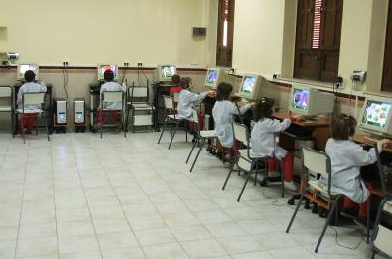
Nuevas habilidades

Slide 13
CLASES DE HABILIDADES
GENERALES
Cognitivas / Académicas
Socioemocionales
ESPECÍFICAS
Propias de cada profesión u oficio
Físicas

Slide 14
Cognitivas
Funciones mentales: Aprendizaje, memoria a largo plazo, lenguaje, solución de problemas, coordinación de diferentes funciones mentales: abstracción, análisis, planeación, clasificación, predicción…
Académicas: conocimiento de hechos, conceptos, procedimientos, aplicación de estrategias en matemáticas, lenguaje, ciencias, informática…
Socio
emocional
Identificación y manejo de emociones y sentimientos propios y de los demás; manejo de relaciones sociales, salud mental.
Comportamientos interiorizados: tranquilidad; ansiedad, depresión, retraimiento,
Física
Estado nutricional: ligada a hábitos alimenticios, peso, sueño, problemas endocrinos
Estado de salud: practicas protectoras de salud, actividad física, saneamiento ambiental, cuidado de sí mismo.
Conductas exteriorizadas: negativas: agresividad, conducta antisocial; positivas: empatía, respeto, interés por el otro.
Desarrollo psicomotor: intervienen huesos, músculos, articulaciones, coordinados por corteza cerebral: identidad corporal, motricidad gruesa y fina, expresión corporal.

Slide 15
Cómo se adquieren las habilidades?
Desarrollo Cognitivo | Socioemocional | Físico
Cambios en comprensión verbal, argumentación, velocidad de procedimientos. Cambios en tipos de memoria | Resiliencia. Habilidades interpersonales y de negociación | Picos máximos de fuerza física y habilidades motoras.
Argumentación y análisis. Habilidades matemáticas. Lectura- escritura | Decisiones independientes. Resolución de conflictos. Identidad, confianza en sí, otros. | Cambios en el sistema reproductivo. Independencia física (fuerza, velocidad, coordinación, control)
Comunicación oral, reconocimientos de figuras, colores, números. Reconocimiento del lenguaje. | Confianza, autoconsciencia de sí, autoestima, seguridad Reconocimiento de emociones y de reglas | Desarrollo óseo, muscular, cerebral. Motricidad fina y gruesa. Manejo del espacio Establecer estructuras cerebrales
Condiciones de salud de la madre y el feto
Adultez
Niñez, adolescencia
Infancia
Periodo prenatal

Slide 16
Cómo se adquieren las habilidades?
El cerebro juega un papel fundamental en la formación de todas las habilidades.
El desarrollo cerebral se va dando a lo largo de toda la vida por la interacción continua entre factores genéticos y ambientales y goza de gran plasticidad, lo que le permite asumir los cambios que se producen en los componentes y conexiones del sistema nervioso.
La plasticidad cerebral consta de varios procesos, entre ellos hay dos que son básicos, bien diferenciados y ocurren de manera desigual a lo largo de la vida: la generación de sinapsis y la mielinización.
Estos procesos configuran la existencia de los denominados períodos “críticos” y “sensibles” en la formación del sistema nervioso y tienen tanto condimentos genéticos como de adaptación al entorno

Slide 17
Cómo se adquieren las habilidades?
Sinapsis
Conexión entre neuronas mediante neurotransmisores: 0-20 años
Procesos
Mieliniza-
ción
Refuerza conexiones, aumenta velocidad:
toda la vida
Críticos
Máxima reorganización de
Estructuras y funciones. Son
Irreversibles. Se dan temprano.
Periodos
Sensibles
Están abiertos más tiempo. Sus límites pueden alterarse por experiencia, ambiente, estímulos.
La corteza pre frontal, asociada a áreas clave de desarrollo cognitivo y socioemocional, se desarrolla de manera lenta. Su maduración se alcanza hacía los 21 años.

Slide 18
Etapas de la vida y los cuatro ámbitos de formación de habilidades

Slide 20
Factores determinantes
1. Iniciales:
- Factores genéticos
- Salud
2. Inversiones directas:
-Familia
-Escuela
-Entorno
-Mundo laboral
3. Cultura y pautas de crianza
4. Habilidades previas.

Slide 21
2º Factor determinante: Inversiones Directas
Se hacen con el objeto explícito de fomentar el desarrollo de habilidades.
Cada ámbito tiene relevancia diferente en cada etapa de la vida.
Familia
Dinero
Escuela
Contenidos curriculares
Entorno
Tiempo
Estructura familiar
Entorno escolar
Mundo Laboral
Docentes
Extracurriculares
Práctica
Entrenamiento formal
Información habilidades
Condiciones físicas.
Condiciones sociales: pares

Slide 22
Inversiones de la familia en la formación de habilidades en niños y jóvenes

Slide 23
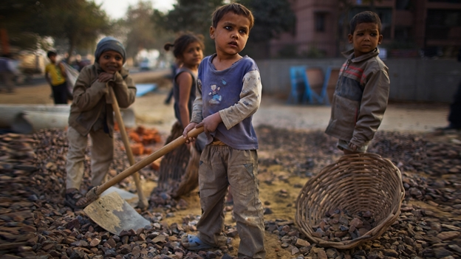
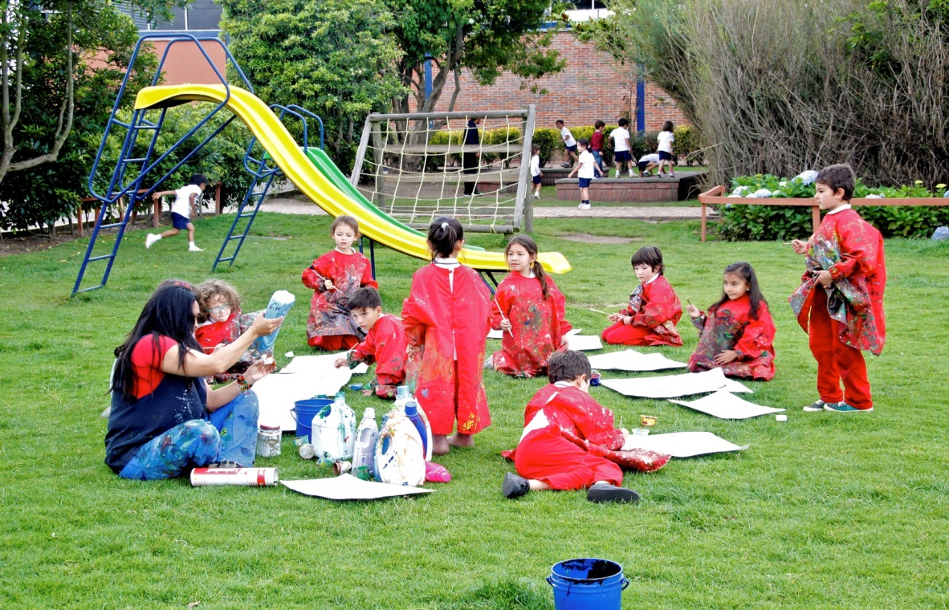
Todas las inversiones son importantes, pero las que realiza la familia son primordiales.
Las inversiones desiguales que hacen las familias abre grandes brechas entre hogares ricos y hogares pobres desde edades muy tempranas:
En el desarrollo verbal se generan entre 9 y 20 meses de retraso a los 5 años.
Hay un doble riesgo de problemas socioemocionales
Hay 13 veces más alta incidencia de desnutrición.

Slide 24
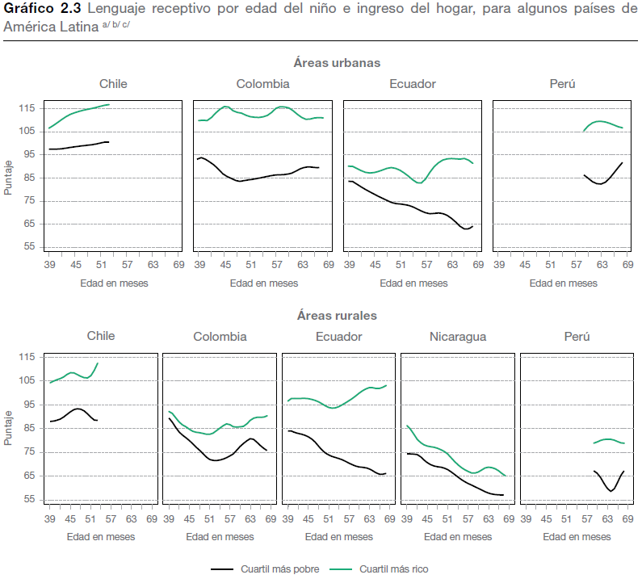

Slide 25

Entre las inversiones que hace la familia, la inversión que hace en tiempo compartido padres-hijos es mucho más determinante que el dinero:
A los cinco años un niño sin interacción adecuada con el adulto sufre retrasos relativos a:
Desarrollo cognitivo- 8 meses.
Motricidad: - 19 meses.
Lenguaje: 13 meses

Slide 26
3º Factor determinante: El papel de la cultura y los modelos de crianza
Desde el momento mismo del parto, y quizá antes, se inicia un asombroso proceso de construcción de humanidad en esa criatura que nace en una tremenda condición de fragilidad. El recién nacido es completamente dependiente y su supervivencia depende de un largo período de crianza durante el cual debe realizar aprendizajes muy complejos sin los cuales no podrá valerse por sí mismo ni conquistar su autonomía.
Cada cultura establece unos hábitos de crianza que se tranmiten de generación en generación e incluyen normas científicas, aprendizajes imitativos y muchos mitos y creencias totalmente equivocados.

Slide 27
4º Factor determinante: Habilidades Previas
No se adquieren de una vez y para siempre. Son maleables y se construyen sobre aprendizajes previos.
Surgen de la reorganización de afectos y conocimientos en la interacción con otros, con el entorno y consigo mismos.
Se caracterizan por un funcionamiento irregular de avances y retrocesos.
Se perfeccionan con una práctica intensa y retroalimentación constante.
Requieren que la actividad esté ajustada al nivel de quien aprende y sea importante y relevante para él.
La falta de uso de una habilidad puede depreciarla rápidamente.
Mayores habilidades cognitivas favorecen el aprendizaje rápido de nuevas habilidades
Altos niveles de autodeterminación facilitan el logro de metas.
Entre más hábil sea una persona los retornos de inversión son más altos.
Entre más tarde se inicie el desarrollo de una habilidad, mayor tiempo y costo implica.

Slide 28
Que nos muestran los estudios…
Estos y otros estudios han dejado claro que las grandes brechas sociales se inician en los primeros años de vida
Esas brechas se expresan en el desarrollo de habilidades a lo largo de la vida, pues de ellas dependerá en alto grado la oportunidad de acceder a mejores posibilidades sociales, laborales y de ingresos
El primer paso para superar este factor de pobreza y desigualdad en América Latina debe orientarse a los primeros años.

Slide 29

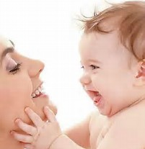
Un buen comienzo
El desarrollo de habilidades en la primera infancia

Slide 30
Todo inicia en la familia
Son las familias las que toman las decisiones más cruciales sobre la vida de los niños desde su concepción y hasta cuando los jóvenes terminan su ciclo de educación básica e incluso universidad.
Deciden sobre el tipo de cuidado, atención y dedicación de tiempo, tipo de preescolar y escuela, inversiones para el aprendizaje, lugar de residencia, recreación. Definen estructura familiar, esquemas de disciplina y convivencia en casa.

Slide 31
Estas decisiones:
Potencian o rezagan la formación de habilidades para la vida: autoestima, fortaleza física, capacidad para establecer relaciones interpersonales, curiosidad por el conocimiento, deseo de aprendizaje, búsqueda de solución de problemas, valores
Durante primeros años de vida el cerebro es más plástico y maleable, en ese momento se cimentan las redes neuronales que permiten al individuo ejecutar las funciones necesarias para desenvolverse más adelante en la vida
Esta plasticidad va disminuyendo, lo que implica que entre más tarde se empiece se requiere mayor esfuerzo, inversión y tiempo para el fortalecimiento y formación de ciertas habilidades.

Slide 32
Formación de habilidades de los individuos en el contexto familiar
Todo empieza en casa: el papel de la familia
Características genéticas iniciales
Moderadores:
-Preferencias
-Conocimientos
-Recursos financieros
-Calidez parental -Salud mental padres
-Estabilidad familiar
Inversiones:
Recursos monetarios
Tiempo y uso del mismo,
estructura de convivencia
Desarrollo temprano:
-Lenguaje,
-motricidad
-seguridad
-independencia
Desarrollo posterior:
Rendimiento escolar, comprensión de lectura, escritura, matemáticas regulación emocional
Contexto: Estado, comunidad, cultura

Slide 33
Los estudios también opinan que
La disponibilidad de recursos económicos de la familia es un factor muy importante en las brechas que se inician en la infancia, pues determina una variedad de estímulos que enriquecen el desarrollo inicial.
La evidencia señala, también, que para el apropiado desarrollo de habilidades de los niños las inversiones monetarias serán menos importantes que el tiempo que los padres invierten en ellos.
Si se duplicara el ingreso de la familia durante el período de 0 a 5 años de edad del niño, su desarrollo cognitivo mejorará en aproximadamente 1%,
Si se duplicara el tiempo que los padres invierten en sus hijos menores de 5 años, el efecto positivo sobre su desarrollo cognitivo será de más de 10%.

Slide 34
Calidad del tiempo
La calidad parental, su sensibilidad y capacidad de responder a las necesidades de los niños y niñas tienen gran impacto en la formación de habilidades socioemocionales y cognitivas.
El tipo de actividad que lleva a cabo la familia también es concluyente: la lectura y conversaciones entre padres e hijos en ambientes novedosos, con vocabulario complejo; la realización amena de tareas conjuntas; cantar; jugar, pasear tiene mayor impacto que solo indicaciones y ordenes de cómo comportarse y qué hacer.
Este tiempo es mucho más importante que cualquier otro uso del tiempo: como por ejemplo, tiempo que pasan en el jardín de infantes, en actividades sociales (piñatas), televisión, tecnología o tiempo de cuidado no estructurado con adultos.

Slide 35
El mundo contemporáneo
Los cambios en la estructura de la familia han modificado los mecanismos de aprendizaje que se daban en familias extensas
La incorporación de la mujer al mundo laboral cambia la disponibilidad de tiempo para compartir con los niños
La creencia en la escolarización temprana como forma de educación integral ha reducido el sentido de la responsabilidad familiar en la adquisición de habilidades
La incursión de la tecnología como herramienta de distracción está debilitando las relaciones interpersonales y la búsqueda de mecanismos de comunicación con los niños.

Slide 36
Qué hacer ? Cuál es el mejor camino?
Expandir la matrícula en la educación preescolar
Incrementar el acceso a centros de desarrollo infantil.
Programas de crianza

Slide 37
Programas de crianza
Los padres son los actores más relevantes para el desarrollo de habilidades en los niños y niñas y el hogar el contexto clave.
La mayoría de los padres se preocupan por sus hijos, pero muchos no saben cómo educarlos:
  Desconocen las consecuencias de sus acciones.
  No saben cuál es el enfoque más efectivo para fomentar conductas deseadas.
  Usan con los niños y niñas un lenguaje muy limitado y atienden poco sus solicitudes verbales.
  Les imparten más refuerzos negativos (críticas, amenazas, castigos) que elogios por buenas conductas.
  Les limitan juegos y desplazamientos en función de la limpieza y el orden.
  Hay quienes los tratan o como “tontos” o como adultos. Desconocen sus capacidades y nivel de desarrollo.

Slide 38
Los programas de crianza
Reconocen el valor de la función paterna y materna.
Alientan a los padres a incorporar actividades de aprendizaje propias para la edad del niño con materiales sencillos, juguetes comunes, objetos reciclables.
Les muestra el valor del juego y la palabra.
Les brinda información sobre el desarrollo infantil y los apoyan para adoptar prácticas que promuevan ese desarrollo.
Permiten revisar prácticas de crianza, creencias culturales y religiosas sobre salud, nutrición , disciplina, afecto.
Previenen el maltrato y facilitan el apego.

Slide 39
Los programas de crianza
Realizan actividades directas con los niños y estrategias que fortalecen las capacidades parentales.
Facilitan información sobre beneficios de la educación de calidad.
Ayudan a los padres a entender a sus hijos, sus habilidades y temperamentos y les ayudan a desarrollar reglas, límites, rutinas, estrategias de convivencia, respeto y afecto.
Inciden en los niños y niñas para evitar conductas de riesgo y a completar más años de escolaridad.
Son de un costo limitado.

Slide 40
Claves de éxito
Frecuencia regular de visitas o reuniones.
Duración de la visita al menos de una hora
Disponer de un currículo estructurado con actividades específicas para revisar y practicar.
Supervisión continua del equipo de trabajo
Incorporación de un consejero o terapeuta para madres vulnerables
Combinación de actividades con capacitación sobre mejores prácticas parentales que incluyan rutinas, hábitos de disciplina y de estimulación con los niños .

Slide 41
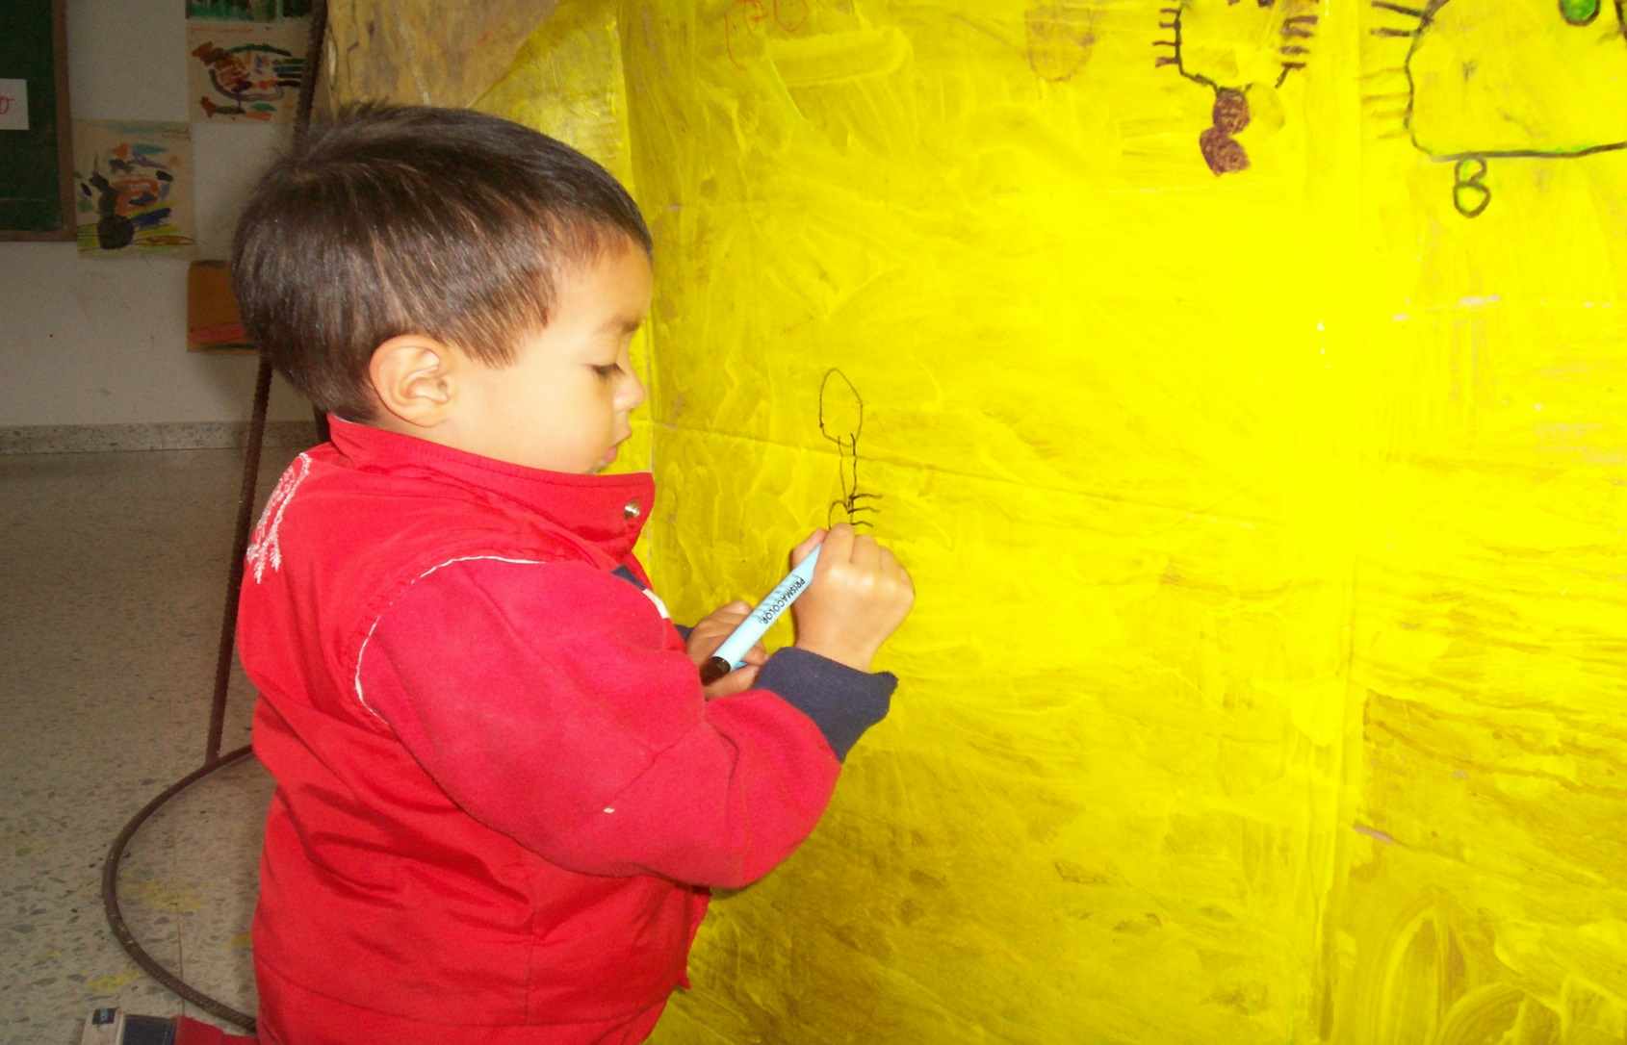
Cuidadores y jardines de infancia
El desarrollo cognitivo del niño puede mejorar si el tiempo de la madre se sustituye por un cuidador de mejor calidad relativa, medido a través de su nivel educativo, por ejemplo.
La relación de apego entre padres e hijos es particularmente importante sobre el desarrollo socioemocional y es difícil de sustituir por una relación con un cuidador primario diferente.
Frente a una deficiente relación padres-hijos, el cuidador primario o jardinera afectuosa puede propiciar al niño confianza en sí mismo e independencia.

Slide 42
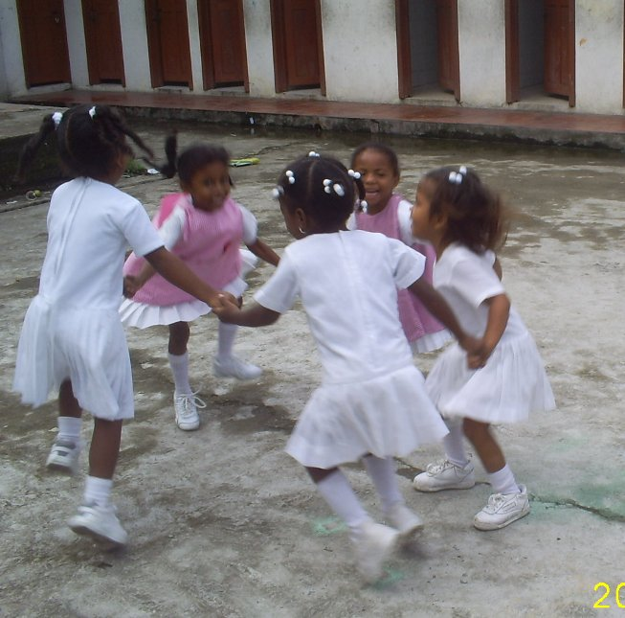
Cuidadores y jardines de infancia
Un buen cuidador o jardín infantil aumenta directamente el bienestar infantil a través de mejor estimulación cognitiva, socioemocional y de cuidado y tiene un impacto fundamental en el desarrollo de habilidades..
Una de las maneras más críticas en que los niños y jóvenes aprenden acerca de respuestas sociales y emocionales depende de lo que observan en sus cuidadores primarios en la cotidianidad
El jardín de infancia incide directamente en la reducción de desigualdades siempre y cuando presente orientaciones pedagógicas estructuradas, materiales y condiciones adecuadas de infraestructura y sobretodo cuente con una jardinera formada y afectuosa.

Slide 43
Por consiguiente:
Invertir durante la primera infancia puede tener un impacto considerable en el desarrollo de habilidades
Reducir las diferencias en habilidades que aparecen temprano y suelen aumentar a lo largo de la misma, puede contribuir a luchar contra la desigualdad del ingreso
Es responsabilidad de los gobiernos de la región y de quienes trabajan con primera infancia y niñez incrementar sus inversiones para promover el desarrollo de las habilidades de los niños durante los primeros cinco años de vida.

Slide 44
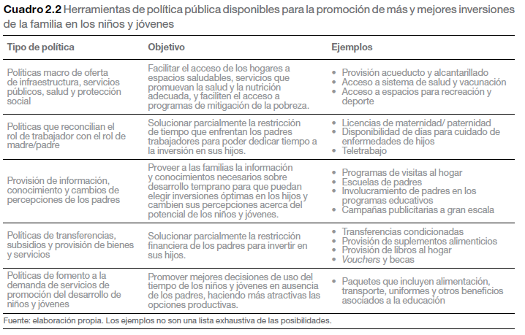
CAF

Slide 45

Basada en los resultados de dos estudios:
“Mas habilidades para el trabajo y la vida: los aportes de la familia, la escuela, el entorno y el mundo laboral”. CAF (Banco de Desarrollo de América Latina) : 2016
“Aprender mejor. Políticas públicas para el desarrollo de habilidades”. El BID (Banco interamericano de desarrollo. 2017.

